Slide 1
STRATEGI MENINGKATKAN KUALITAS ATAU MUTU PENDIDIKAN GUNA MEWUJUDKAN UNIVERSITAS DR. SOETOMO / UNITOMO UNGGUL
Oleh : Prof. Dr. Hj.Sedarmayanti, M.Pd.,APU.

Slide 2
PENDAHULUAN
UNIVERSITAS UNGGUL
Menghasilkan lulusan yang berkualitas dan berdaya saing tinggi
Menciptakan karya-karya kreatif dan inovatif
Melakukan pengembangan ilmu yang bermanfaat bagi masyarakat

Slide 3
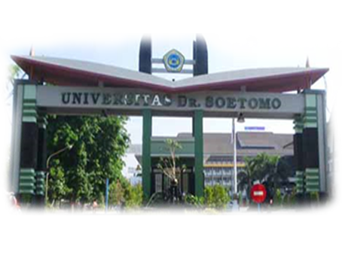
UNIVERSITAS DR. SOETOMO
Excellent Teaching University
Research University
Visi Universitas Dr. Soetomo
“Mengedepankan Keunggulan Dalam Pelaksanaan Tridharma Perguruan Tinggi”

Slide 4
Kegiatan Pokok Unitomo
Langkah awal Unitomo :
Meningkatkan peringkat mewujudkan keunggulan dalam meraih peringkat dan menerima Anugerah Kampus Unggul (AKU) Perguruan Tinggi Swasta (PTS) Kopertis Wilayah VII, Jawa Timur
Meningkatkan partisipasi membangun komunitas intelektual yang amanah, mampu menguasai, serta terampil memanfaatkan ilmu pengetahuan dan teknologi, guna mendukung terwujudnya warga masyarakat serta bangsa yang adil dan makmur berlandaskan moralitas yang baik
Pendidikan
Penelitian
Pengabdian pada masyarakat

Slide 5
II. STRATEGI MENINGKATKAN KUALITAS ATAU MUTU PENDIDIKAN
Sistem Pendidikan Nasional
Mampu menjamin pemerataan kesempatan pendidikan
Peningkatan mutu serta relevansi dan efisiensi manajemen pendidikan
PERGURUAN TINGGI YANG BERDAYA SAING (Permen Dikti No. 44 Tahun 2015)
Perubahan dan pembaharuan pendidikan yang mengkombinasikan keunggulan akademiknya, kebutuhan pasar, dan kebutuhan masyarakat.
Keunggulan penelitian, kreativitas, dan kegiatan enterpreneural, lulusan yang berdaya saing global (hardskill dan softskill).
Kerjasama/sinergi dengan industri, pemerintah, asosiasi profesi, lembaga pendidikan dan pengujian di dalam dan luar negeri.
Penajaman kurikulum
Akreditasi : Peningkatan mutu secara berkelanjutan :
(Akreditasi Nasional & Internasional) → World Class University
UNIVERSITAS
UNGGUL

Slide 6
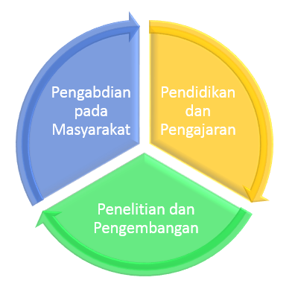
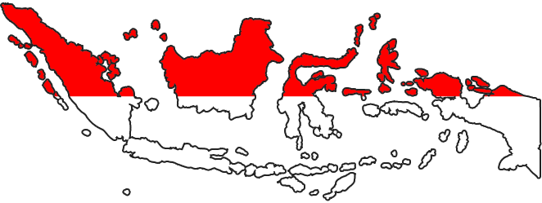
Tridharma Perguruan Tinggi
(UU No.12 Tahun 2012, Pasal 1 ayat 9)
Kualitas atau Mutu Pendidikan
“Standar Nasional Pendidikan adalah kriteria minimal tentang sistem pendidikan di seluruh wilayah hukum Negara Kesatuan Republik Indonesia”
(Pasal 1 Ayat 17 UU RI Nomor 20 Tahun 2003)
Standar Nasional Pendidikan terdiri dari :
Standar Isi
Proses
Kompetensi Lulusan
Tenaga Kependidikan
Sarana dan Prasarana
Pengelolaan
Pembiayaan dan
Penilaian Pendidikan
(pasal 35 ayat 1, UU RI Nomor 20 Tahun 2003)
HARUS DITINGKATKAN
SECARA BERENCANA

Slide 7
Strategi Perubahan
Menurut Robbins :
“ Strategi perubahan cenderung masuk salah satu dari empat kategori yang ada : manusia, struktur, teknologi, proses organisasi. Apabila ada kekuatan yang memprakarsai perubahan, ada seseorang yang menerima peran sebagai agen perubahan, dan telah ditetapkan apa yang harus dirubah, maka perlu diperhatikan bagaimana melaksanakan perubahan tersebut”
Pencairan (unfreezing) status quo
Perpindahan (moving) ke keadaan baru
Pembekuan kembali (refreezing)
Proses perubahan membutuhkan langkah :
Kualitas pendidikan, tidak hanya dosen yang berkualitas, tetapi aspek lain a.l. :
Standar isi,
Proses,
Kompetensi lulusan,
Sarana dan prasarana,
Pengelolaan,
Pembiayaan dan
Penilaian pendidikan
Perguruan Tinggi
Menjadi Lebih Unggul
PERLU DIBANGUN

Slide 8
PROSES PENDIDIKAN DI PERGURUAN TINGGI
4
Pemeratan dan kesempatan.
Relevansi pendidikan dengan pembangunan.
Kualitas pendidikan.
Efisiensi pendidikan.
Kebijakan
Pokok
Sebagai Insan Dewasa memiliki kesadaran sendiri dalam mengembangan potensi diri di Perguruan Tinggi untuk menjadi intelektual,ilmuan, praktisi,dan/atau profesional dengan melakukan pembelajaran, pencarian kebenaran ilmiah, dan/atau penguasaan, pengembangan, dan pengamalan suatu cabang ilmu pengetahuan dan/atau teknologi untuk menjadi ilmuan, intelektual, praktisi, dan/atau profesional yang berbudaya.

Slide 9
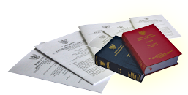
Kurikulum Pendidikan Tinggi mencakup Pengembangan
Kecerdasan Intelektual
Akhlak Mulia
Keterampilan
Hanya dengan pengetahuan yang mendalam tentang apa yang dibutuhkan pembangunan, pendidikan akan dapat lebih mencapai hasil sesuai Misi, Visi, dan fungsinya
Dalam Dharma Pendidikan, perlu dievaluasi relevansi program dan jurusan yang ada dalam kebutuhan pembangunan
“
Kerangka dasar dan struktur kurikulum Pendidikan Tinggi dikembangkan oleh Perguruan Tinggi bersangkutan dengan mengacu pada standar nasional pendidikan untuk setiap program studi.
(Pasal 38 ayat 3 dan 4, UU RI Nomor 20 Tahun 2003)

Slide 10
Pengembangan Kurikulum disusun sesuai jenjang pendidikan dalam kerangkan NKRI dengan memperhatikan :
Pengikatan iman dan takwa
Peningkatan akhlak mulia
Peningkatan potensi,kecerdasan dan minat peserta didik
Keragaman potensi daerah dan lingkungan.
Tuntutan pembangunan daerah dan nasional
Tuntutan dunia kerja.
Perkembangan ilmu pengetahuan, teknologi dan seni.
Agama
Dinamika perkembangan global
Persatuan nasional nilai-nilai kebangsaan.
(Pasal 36 ayat 3 UU RI Nomor 20 Tahun 2003)
Permen Ristek Dikti No 44 tahun 2015 tentang Standar Nasional Pendidikan Tinggi (SN-PT).
Standar Nasional Pendidikan Tinggi adalah satuan standar yang meliputi Standar Nasional Pendidikan, ditambah dengan Standar Nasional Penelitian, dan Standar Nasional Pengabdian kepada Masyarakat.
Dengan demikian jelas arah yang akan dituju oleh semua Perguruan Tinggi untuk meningkatkan kualitasnya

Slide 11
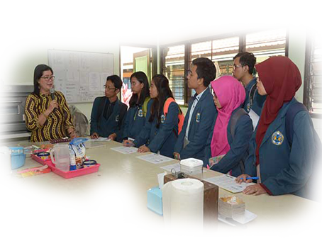
PENINGKATAN KUALITAS ATAU MUTU PENDIDIKAN
Mahasiswa yang di didik
Calon mahasiswa mempunyai standar kualitas baik
Tingkat kedisiplinan mahasiswa
Mandiri dan bertanggung jawab
Dosen Sebagai Pendidik
Peningkatan kualitas dosen mulai dari sistem rekrutmen
Peningkatan kemampuan dosen
Sistem penilaian kemampuan dan kinerja dosen
Sistem peningkatan karir dan peningkatan kesejahteraan
Meningkatkan kegiatan seminar (lokal, regional, nasional, internasional), symposium, diskusi, penataran, lokakarya, di Universitas sendiri, dan di Perguruan Tinggi terkemuka.
Sarana dan Prasarana
Bekerja sama dengan pihak dunia usaha/industri
Laboratorium yg dilengkapi fasilitas cukup memadai
Program pelatihan disesuaikan perkembangan dunia industri dan jasa
Perpustakaan yg diperkaya dan dilengkapi berbagai jurnal dan literatur terbaru
Sarana komputerisasi dan perangkat lengkap memungkinkan mahasiswa melakukan interaksi global termasuk menggali pengetahuan melalui internet
Gedung/ruang kuliah dan perlengkapan sebagai penunjang proses pendidikan dan pengajaran

Slide 12
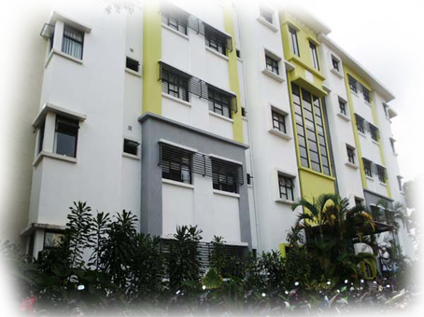
III. MENUJU UNIVERSITAS DR. SOETOMO UNGGUL
Anugerah Kampus Unggul (AKU) Perguruan Tinggi Swasta Kopertis Wilayah VII
Dasar penilaian diselenggarakan Anugerah Kampus Unggul terhadap Perguruan Tinggi yang berprestasi
Tata Kelola Kelembagaan dan Kerjasama
Pendidikan dan Tenaga Kependidikan (Diktendik)
Penelitian dan Pengabdian Masyarakat
Pembelajaran dan Kemahasiswaan
Penghargaan/anugerah yang diberikan oleh Kopertis Wilayah VII bagi Perguruan Tinggi merupakan penilaian prestasi kinerja bagi Perguruan Tinggi yang dilakukan secara komprehensif dlm kurun waktu 1 tahun
Penilaian tersebut didasarkan pada berkas data prestasi Perguruan Tinggi yang sudah dikirimkan ke Kopertis Wilayah VII dan data yang terkait, baik dari dalam negeri maupun prestasi dari luar negeri
Dasar penilaian untuk menetapkan peringkat Perguruan Tinggi yang berprestasi adalah : tertib administrasi, manajemen sumber dana, kualitas bidang dan prestasi bidang, harus ada pada 3 bidang : kelembagaan dan kerjasama, pendidik dan tenaga kependidikan (Diktendik), penelitian dan pengabdian masyarakat, pembelajaran dan kemahasiswaan

Slide 13
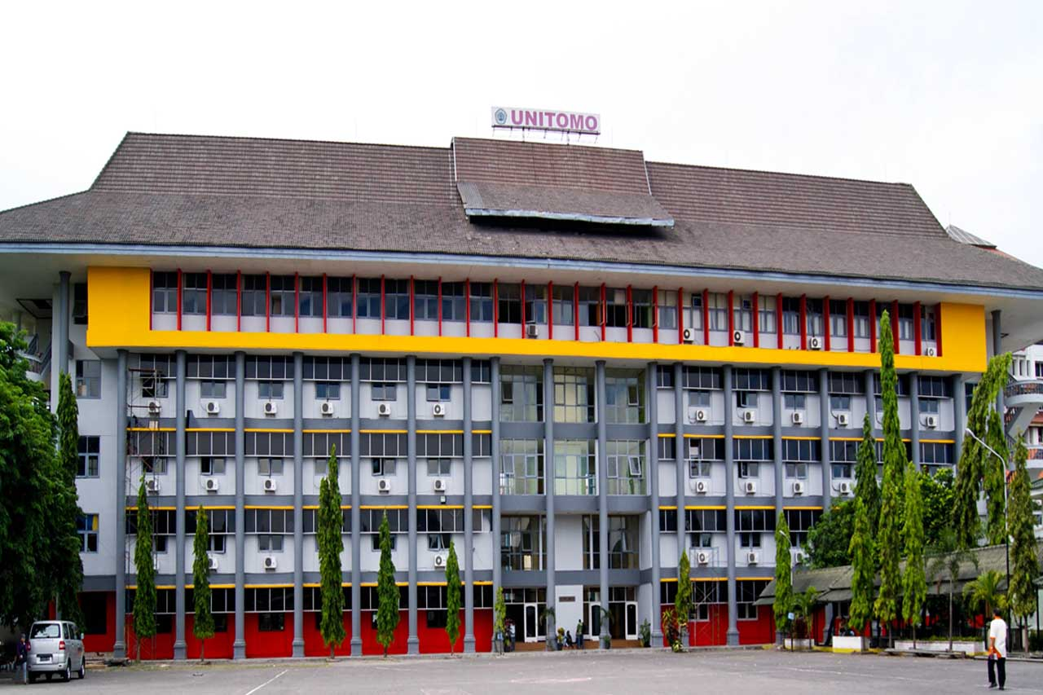
MEWUJUDKAN UNIVERSITAS DR. SOETOMO UNGGUL
Ciri Dasar Universitas Dr. Soetomo, yaitu :
Mandiri
Modern
Beretika
Tujuan Univesitas Dr. Soetomo
Untuk menjadikan/menghasilkan lulusan yang memiliki kompetensi unggul, mandiri, modern dan beretika dalam semangat kebangsaan dan kerakyatan
TRI DHAMA PERGURUAN TINGGI
Mewujudkan SDM
Unggul
Mandiri
Modern
beretika
Universitas Dr. Soetomo menuju Teaching University, dan kemudian menjadi Research University
Rencana strategis Universitas Dr. Soetomo lima tahun ke depan (2014-2020)
Tuntutan peningkatan profesionalisme kinerja tenaga pendidik dan kependidikan
Prinsip-prinsip good university governance

Slide 14
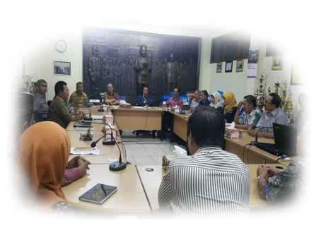
Visi dan Misi Universitas Dr. Soetomo tahun 2014-2020, ditetapkan secara rasional, fleksibel agar mungkin berubah bila ada hal yang tidak terantisipasi dalam pencapaiannya. Oleh sebab itu Renstra Universitas Dr. Soetomo bersifat dinamis dapat berubah sesuai keadaan dan kebutuhan tanpa merubah tujuan akhir
VISI : Menjadikan Universitas Dr. Soetomo sbg Perguruan Tinggi yg unggul berstandar Nasional di bidang Tri Dharma Perguruan Tinggi pd Tahun 2020.
MISI :
Menyelenggarakan pendidikan tinggi yg berkualitas bagi semua lapisan masyarakat berlandaskan nilai-nilai perjuangan D. Soetomo.
Menyelenggarakan penelitian dan pengembangan ilmu pengetahuan, teknologi, seni, dan budaya yang bemanfaat bagi masyarakat.
Menyelenggarakan pengabdian kpd masyarakat yg berorientasi pd pemberdayaan masyarakat di bidang ilpengtek, seni & budaya.
Meningkatkan kualitas manajemen, kelembagaan dan SDM dalam mewujudkan tata kelola perguruan tinggi yang baik.

Slide 15
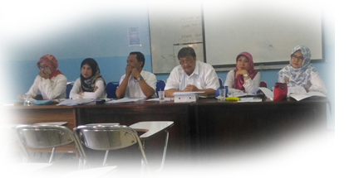
Strategi Pencapaian
Re-Structuring. Menyeleraskan struktur organisasi sesuai yg efektif efisien
Re-Engineering. Menerapkan prinsip kerja good university governance
Re-Training. Menyelenggarakan pelatihan bagi dosen (pendidik) dan pegawai (tenaga kependidikan)
Re–Positioning. Memposisikan tenaga pendidik dan kependidikan yang memiliki kompetensi di bidangnya
Re-Modeling. Mendorong munculnya budaya kerja yang kondusif menuju Teaching University
Upaya menuju universitas unggul merupakan upaya adalah dilakukan Universitas Dr. Soetomo beserta segenap komponen organisasi dan sivitas akademik untuk mewujudkan keunggulan dibidang pengajaran dan program pendidikan, penelitian dan publikasi, serta organisasi dan manajemen pendidikan.
Mewujudkan Universitas Dr. Soetomo unggul yg memiliki sistem budaya kerja yg memenuhi standard dlm melaksanakan Tridharma Perguruan Tinggi sehingga mampu menghasilkan lulusan berkualitas dan unggul di dunia global
Perencanaan dan implementasi program untuk mempersiapkan dan mendorong diwujudkannya Universitas Dr. Soetomo unggul. Proses dan hasil dapat dipertanggungjawabkan (akuntabilitas) kepada pemangku kepentingan, kontinuitas untuk melanjutkan dan membudayakan proses dan hasil yang telah dicapai.

Slide 16
Kondisi Universitas Dr. Soetomo Dalam Upaya Meraih Keunggulan
PREDIKAT UNIVERSITAS DR. SOETOMO DALAM ANUGERAH KAMPUS UNGGUL
UNITOMO
Peringkat
Madya Ke 3
UNITOMO
Peringkat
Madya ke 108
Utama 22 PTS
7%
Utama 19 PTS
6%
Pratama 89 PTS 27%
Pratama 190 PTS
58%
Madya 120 PTS
36%
Madya 212 PTS 66%
Tahun 2017
Tahun 2016

Slide 17
AKREDITAS PROGRAM STUDI UNITOMO
B
22
A
A
C

Slide 18
LUARAN PENELITIAN UNITOMO TAHUN 2013 S/D 2017
Luaran Lain
Buku Ajar/Teks

Slide 19
HAK ATAS KEKAYAAN INTELEKTUAL (HAKI) YANG DIPEROLEH UNIVERSITAS DR. SOETOMO

Slide 20
PERKEMBANGAN PENELITIAN UNITOMO DALAM 5 TAHUN TERAKHIR

Slide 21
Bencmarking Unitomo Menuju Kualitas Unggul
Garlick, S dan Priyor, G (2004) “Benchmarking” sebagai “learning about improvement”
Melakukan perbaikan mereview kondisi factual
Kesepakatan pada stategi pengembangan
Komitmen untuk melaksanakan strategi
Memantau kemajuan
Perbaikan berkelanjutan
Analisis SWOT
Strength
Weakness
Opportunity
Treat
Bencmarking Universitas Dr. Soetomo menuju unggul :
Dilaksanakan secara terus menerus dan berkelanjutan dengan mengedepankan relevansi, kebutuhan,kejelasan dan kompleksitas aspek pengembangan
Menjaga keselarasan dan keseimbangan antara kesiapan dari unsur terkait (dosen, mahasiswa dan karyawan serta sumber dan dukungan dana yang ada)
Dipengaruhi oleh pemahaman segenap sivitas Universitas Dr. Soetomo dalam memaknai kualitas unggul
Efektivitas komunikasi dan interaksi kegiatan yang difasilitasi oleh program kualitas unggul
Etos kerja dan etos belajar yang menciptakan suasana kondusif untuk pengembangan universitas
Untuk menjamin adanya peningkatan kualitas dan layanan akademik dan non-akademik yang terkait dengan pengembangan program kualitas unggul, dapat digunakan dan diintegrasikan hasil pemantauan yang telah dilakukan oleh tim evaluasi diri, bidang penjaminan mutu dan ISO 9001 : 2000.

Slide 22
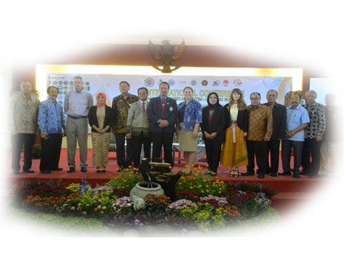
Program Kualitas Unggul
Pengembangan Prodi Berstandar Unggul
Kurikulum Berstandar Unggul
Proses Belajar Mengajar Berstandar Unggul
Penilaian Hasil Belajar Berstandar Unggul
Bahan Ajar dan Sumber Belajar Berstandar Unggul
Pengembangan Dosen Berkualitas Unggul
Pengembangan Karyawan dan Tenaga Kependidikan lainnya untuk menunjang Keunggulan
Sarana dan Prasarana Penunjang Kualitas Unggul
Pengelolaan Berbasis TIK dalam rangka menunjang Keunggulan
Perpustakaan Berstandar Unggul
Kemahasiswaan Berkompetensi Unggul
Penelitian dan Publikasi Ilmiah Berstandar Internasional
Pengabdian Pada Masyarakat (PPM) Dalam Kerangka Kualitas Unggul
Kerjasama dan Pertukaran Internasional

Slide 23
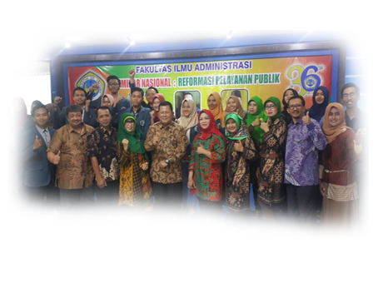
PENUTUP
Meningkatkan Kualitas/Mutu Pendidikan guna mewujudkan Universitas Dr. Soetomo Unggul, perlu memperhatikan seluruh aspek penilaian yang digunakan untuk menetapkan peringkat Perguruan Tinggi yang berprestasi yaitu :
TERTIB ADMINISTRASI
MANAJEMEN SUMBER DANA
KUALITAS BIDANG DAN PRESTASI
PADA BIDANG
Kelembangaan dan kerjasama
Pendidik dan tenaga kependidikan (ditendik)
Penelitian dan pengabdian masyarakat
Pembelajaran dan kemahasiswaan)
MAJU DAN JAYALAH UNIVERSITAS DR. SOETOMO
MERAIH DAN MEWUJUDKAN UNIVERSITAS DR. SOETOMO UNGGUL

Slide 24
Sekian
&
Terima kasih

